Slide 1


Slide 2

«….Мудрецы говорят есть 3 чистоты:
Чистота твоего разума,
Чистота твоей души,
Чистота твоего дома…»
(«Книга жизни», Эратосфен)
Преимущества компании
Индивидуальный подход
Доступные цены
Высокое качество
Квалифицированные сотрудники
Современное оборудование
Скорость и оперативность
Хорошо там, где побывали мы

Slide 3
выход на межрегиональный рынок
Высшая цель
Обеспечение жителей качественными услугами
Духовная цель
Создание сети клининглвых компаний
Материальная цель
Дать работу профессиональным кадрам
Социальная цель
Увеличение продаж на 50% к концу 2011 г.
Финансовые
Расширение ассортимента предоставляемых услуг
Менеджмент
Дерево целей ООО «Сияние»

Slide 4

Практическая и экономическая
выгода сотрудничества
Вы избавляетесь от хлопот, связанных с поиском уборщиц, контролем над их работой, снабжением инвентарем и химическими средствами
Благодаря правильному подбору химических средств и аксессуаров, значительно увеличивается срок службы различных поверхностей, сокращается периодичность капитальных ремонтов помещений
Расходы на услуги клининговой компании вычитаются из налогооблагаемой прибыли, а при содержании собственного штата уборщиков Вам приходится платить налог на фонд заработной платы

Slide 5



Услуги компании
Уборка квартир
Уборка офисов
Уборка коттеджей
Уборка помещений
Мойка окон и витрин
Уборка после пожара
Экспресс уборка
Химчистка мебели
Химчистка ковров
Чистка жалюзи
Полимерное покрытие пола
Уборка прилегающих территорий
Экспресс уборка
Уход за растениями
Уборка транспорта

Slide 6
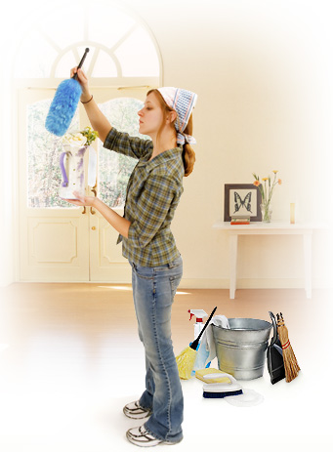
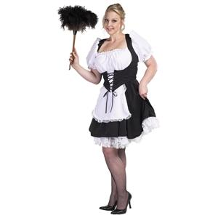
Уборка квартир, домов - это весьма трудоемкий, изматывающий и длительный процесс. А свободное время или выходные хочется провести с родными и близкими людьми, а не с веником, пылесосом и тряпкой. Компания «Сияние» с большим удовольствием займется уборкой вашего дома на профессиональном уровне, а Вы тем временем сможете заняться более приятными делами

Slide 7
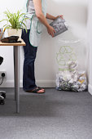
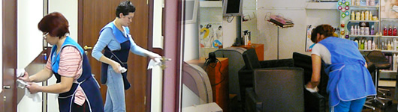
Уборка офисов
На сегодняшний день уборка офисов весьма распространенная и весьма нужная услуга. Всякий из нас желает проводить свой трудовой день в безукоризненно убранном офисе. Всем давно понятно, что "встречают по одежке" - следовательно, от чистоты офиса зависит также процветание и развитие вашего бизнеса, и дальнейшие деловые отношения с партнерами по бизнесу.
Клининговая компания «Сияние» осуществляет профессиональную уборку офисов. Квалифицированный персонал компании выполнит уборку офиса качественно и в любое удобное для вас время суток. Все клининговые работы выполняются с помощью узкоспециализированных моющих средств и профессионального оборудования. Наши услуги позволят сократить ваши затраты на содержание уборщиц и на закупку чистящих средств.

Slide 8

Уборка коттеджей - это весьма новая услуга в области клининга, которая стала довольно восстребованой и весьма популярной. Поддерживать безупречную чистоту и порядок в коттедже самостоятельно очень трудно и хлопотно. Обратившись за помощью в клининговую компанию «Сияние», вы сможете сохранить свое драгоценное свободное время и уделить больше внимания своим родным и близким.

Slide 9
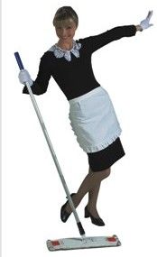
Уборка помещений -
это целая индустрия. Современные требования к уборке не оставляют места для уборки помещения с помощью швабры и тряпки. С каждым годом в строительстве и дизайне применяется все больше новых материалов, которые требуют правильного профессионального ухода.
Клининговая компания «Сияние» при уборке помещений применяет уникальные технологии клининга, а также современное оборудование и сертифицированные моющие и чистящие средства

Slide 10

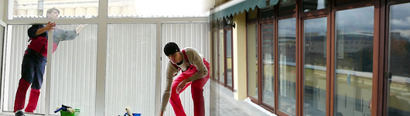
Мойка окон и витрин
Все виды окон, витрин и фасадов, абсолютно без исключения какой бы формы они ни были – это всегда визитная карточка офиса, магазина или хозяина дома. Фасад или окно, независимо от степени их загрязнения, требует периодического, тщательного мытья и ухода. Под воздействием вредных факторов внешней среды окна, фасады и витрины теряют свою идеальную прозрачность, свой надлежащий вид и блеск.
Клининговая компания «Сияние" выполняет широкий спектр работ по мойке окон и витрин в самых труднодоступных и сложных местах на любой высоте, с применением современной техники промышленного альпинизма. Для мойки окон мы используем только качественные (сертифицированные) моющие средства, известных мировых производителей, подбирая индивидуально для каждой стеклянной поверхности необходимый чистящий раствор и инструмент.
Мойка окон может производиться на всевозможных объектах: в квартирах, офисах, производственных помещениях, частных домах, коттеджах, торговых точках, кафе, ресторанах, и т.д. От архитектурных особенностей здание зависят подходы к мойке, используемое оборудование, инвентарь, а также стоимость и сроки.

Slide 11

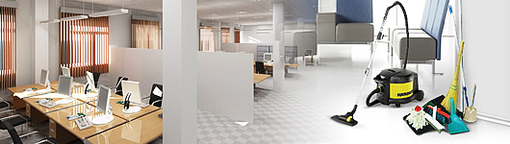
Уборка после пожара
Клининговая компания «Сияние» использует революционно - новый продукт, специально разработанный для удаления гари, копоти и устранения запаха горения, выдавливает углерод из материалов ткани и при этом является безопасным для домашних любимцев и их хозяев. Продукт прошёл самые серьёзные исследования на безопасность.
Простая уборка не сможет удалить в последствие пожара запах. Для достижении наиболее лучшего результата квартиру можно обработать озонаторами воздуха. Прибор не маскирует запах, а полностью уничтожает его. Перед обработкой необходимо заранее убрать из помещения любой источник образования запаха.

Slide 12
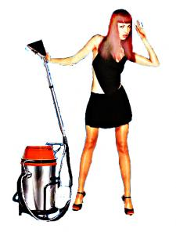
Экспресс- уборка
Даже если вы обычно не пользуетесь услугами клининговых компаний – иногда случается, что обратиться к нам просто необходимо!
К Вам приезжают гости, а Вы так много еще не успели сделать: приготовить обед, сходить в магазин, зайти в парикмахерскую, забрать детей из школы, сделать уроки, да и в квартире такой кавардак, что кругом идет голова и непонятно, за что браться в первую очередь. Случается и так, что невозможно успеть это сделать, потому как сразу после шумного веселья ожидается визит, который подразумевает идеальный порядок.

Slide 13

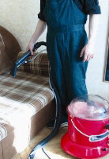
Химчистка мебели
Нужна чистка или химчистка? Доверьтесь профессионалам
В любом жилом или офисном помещении можно увидеть мягкую мебель, которая создает неповторимый комфорт.
Однако даже самая красивая и удобная мебель со временем загрязняется. Поэтому качественная чистка мебели - одно из условий комфорта в помещении.
Чистка кожаной мебели спасает от большого количества аллергенов и микроорганизмов, живущих в пыли - и это особенно важно для людей, склонных к аллергии. Обычная уборка с помощью влажных тряпок не приносит подобных результатов.
Поэтому если вы хотите добиться хороших результатов и поддерживать мебель в идеальном состоянии, то лучше всего
воспользоваться
услугами наших специалистов.

Slide 14

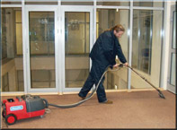
ЧИСТКА
Химчистка или обыкновенная чистка ковров – неотъемлемый этап уборки помещения.
В зависимости от вида напольного покрытия, характера и степени загрязнения, проводится:
Влажная чистка ковров при помощи дисковой машины с использованием специального раствора. Во время уборки с ковров удаляется грязь, пыль.
Сухая чистка ковров (полусухая чистка) с использованием пены и дисковых щеток.
Этот вид клининга дает возможность быстро удалить с ковров различные загрязнения, а так же обновить вид напольного покрытия.
Интенсивная чистка ковров (химчистка) – процедура напоминает влажную чистку ковров, главное отличие – характер загрязнения. Интенсивная чистка (химчистка) позволяет удалить с ковров следы от жевательных резинок, жирные пятна, другие трудновыводимые или застарелые загрязнения.
КОВРОВ

Slide 15

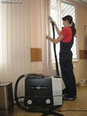
Чистка жалюзи
Мы предлагаем профессиональную химчистку штор и жалюзи. Опыт и современное оборудование позволяют чистить шторы и жалюзи в любых помещениях и любых объемов. Чистка жалюзи осуществляется при помощи оборудования для сухой или влажной экстракторной чистки. По желанию клиента чистка может быть произведена прямо у Вас дома или в офисе

Slide 16
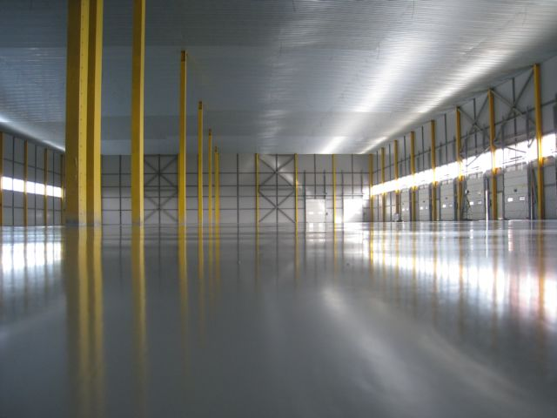

ПОЛИМЕРНОЕ ПОКРЫТИЕ ПОЛА
Половые покрытия на эпоксидной, полиуретановой и другой полимерной основе отличаются прекрасными эксплуатационными и декоративными свойствами. Полимерная основа не предполагает применения упрочняющих средств или цементно-полимерных смесей. Такой пол обладает высокой химической стойкостью и прочностью, но он относительно дороже, имеет низкую ударную стойкость и требует тщательной предварительной подготовки основания. Выбор полимерного покрытия определяется, прежде всего, условиями эксплуатации. Учитываются все: назначение помещения, температурный режим, влажность воздуха, вибрация пола, взаимодействие пола с жесткими абразивными нагрузками, присутствие агрессивных химических веществ. Сотрудники компании « Сияние» всегда учитывают конкретные технические условия эксплуатации помещений и рекомендуют оптимальные варианты устройства полимерных полов для своих заказчиков.

Slide 17

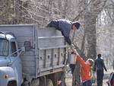
Уборка территорий
Компания «Сияние» производит уборку прилегающих территорий торговых центров, ресторанов, кинотеатров, коммерческих и некоммерческих зданий, внутренних дворов, стоянок для автомобилей, тротуаров любых размеров, от нескольких десятков квадратных метров до нескольких гектаров. Компания осуществляет уборку в зимнее и летние время с применением как ручного труда дворников, так и использование специализированной уборочной техники, тракторов и погрузчиков.
Услуги/работа в зимнее время года:
- Чистка снега
- Подметание и уборка территории
- Чистка наледи, обработка антигололедным реагентом
- Чистка крыш, сосулек
- Сбор мусора с газонов
- Уборка входных групп здания
- Мойка урн
- Погрузка снега фронтальным погрузчиком
- Вывоз снега
Услуги/работа в летнее время года:
- Подметание тротуара, ступеней и входных групп
- Подметание и уборка территории
- Сбор крупного мусора с газонов в накопительный контейнер
- Стрижка и полив газонов, клумб цветников
- Очистка каналов для стока талых вод
- Мойка урн
- Вывоз мусора

Slide 18
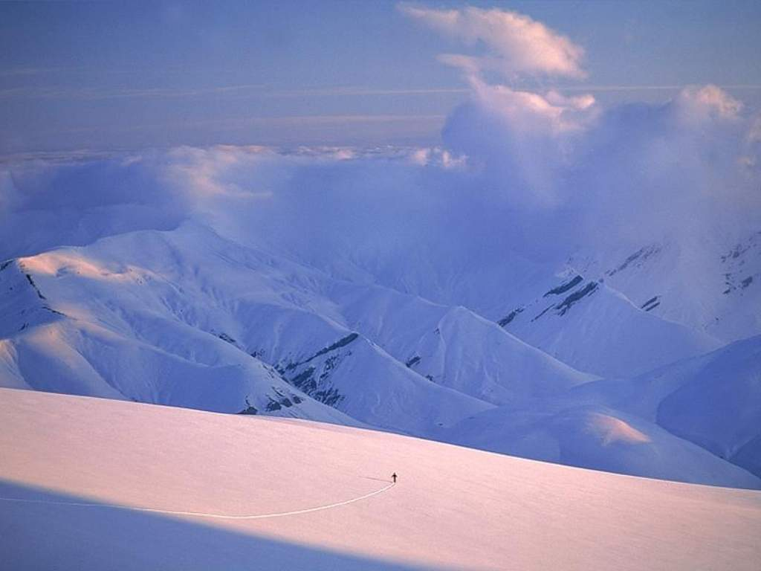
Уборка транспорта
Компания «Сияние» осуществляет сервисные услуги по химчистке, внешней мойке, и полировке автомобилей, воздушных судов, оказывает комплекс услуг по уборке яхт и катеров. Работа выполняется только высококвалифицированными специалистами, с применением безопасных сертифицированных химических составов без запаха.
Подготовка к летней навигации и зимнему хранению
Химчистка мебели и ковровых покрытий
Устранения запахов с тканей, внутренней части автомобилей, поездов, самолетов и кораблей
Чистка пластика, уход за хромированными поверхностями
Химчистка тканевых, кожаных и велюровых салонов, выведение пятен
Аквачистка
Кондиционер для кожаных салонов
Мытье лобовых стекол
Сухая или влажная уборка с применением чистящих средств
УСЛУГ
К
ОМПЛ
Е
К
С

Slide 19
Таблица 1 – Стоимость услуг
№ | Наименование работ, услуг | Себестоимость | Отпускная цена, РУБ./КВ.М
1 | Генеральная уборка | 10 | От 40
2 | Уборка квартиры, дома, офиса (разовая) | 10 | От 30
3 | Химическая чистка мягкой мебели | 20 | От 50
4 | Химическая чистка ковровых покрытий и жалюзи | 10 | От 50
5 | Полимерное покрытие пола | 20 | От 40
6 | Мойка окон и витрин | 5 | От 20
7 | Уборка прилегающих территорий | 10 | От 20
8 | Послестроительная уборка | 20 | От 50
9 | Чистка кровли от снега | 10 | От 35
10 | Уход за растениями | 20 | От 50
11 | Эксресс уборка | 20 | От 50

Slide 20
Таблица 2- первоначальные расходы
№ | Наименование расходов | Цена, руб. | Количество | Стоимость, руб.
1 | Промышленный пылесос | 5500 | 1 | 5500
2 | Пылесос для сбора сухой и жидкой грязи (Cleanfix SW25K) | 26904 | 1 | 26904
3 | Ковромоечная экстракторная машина (Cleanfix TW300S) | 25612 | 1 | 25612
4 | Флаундер | 802 | 2 | 1604
6 | Ведра | 30 | 10 | 300
7 | Сгон для воды пластиковый | 515 | 2 | 1030
8 | Совок и щетка | 200 | 3 | 600
10 | Держатель восковых насадок +желоб в сборе | 2100 | 2 | 4200
12 | Химическое средство для чистки ковровых покрытий и мягкой мебели | 950 | 1 | 950
13 | Химическое средство для ухода за ьвердыми полами | 950 | 1 | 950
14 | Универсальное чистящее средство | 850 | 1 | 850
15 | Химические средства для других поверхностей | 1000 | 1 | 1000
16 | Специальная одежда | 1000 | 5 | 1000
17 | Расходные материалы (перчатки, полотенца, тряпки, губки, салфетки…) | 500 | 5 | 2500
18 | Реклама | 5000 | 1 | 5000
Итого |  |  |  | 85678

Slide 21
Таблица 3 – Ежемесячные затраты на расходные материалы
№ | Наименование расходов | Цена | Количество | Стоимость, руб.
Переменные расходы:
1 | Расходные материалы (перчатки, тряпки…) | 500 | 5 | 2500
2 | Хим. Средства для чистки ковровых покрытий и мягкой мебели | 950 | 1 | 950
3 | Хим. Средства для ухода за твердыми полами | 950 | 1 | 95
4 | Универсальное хим. средство | 1000 | 1 | 1000
5 | Оплата бензина | 5000 |  | 5000
6 | Прочие неучтенные расходы | 1000 |  | 1000
Итого: |  |  |  | 13160
Постоянные расходы:
1 | Амортизационные отчисления | 5000 |  | 5000
2 | Реклама | 5000 |  | 5000
3 | Фонд оплата труда | 90000 |  | 23400
4 | Начисления на ФОТ | 23400 |  | 23400
Итого: |  |  |  | 136560

Slide 22
Планируемая загрузка производственных мощностей

Slide 23
Планируемый объем реализации

Slide 24
Принцип «понимания потребителей», основанный на учете потребностей и динамики рыночной конъюнктуры (клиенты)
Принцип «борьбы за потребителей» - этот принцип реализуется воздействием на рынок и потребителей с помощью всех доступных средств (качество услуги, реклама, цена, сервис)
Принцип «максимального приспособления» предложения наших услуг к требованиям рынка. Данный принцип основан на том, что вся деятельность фирмы основана на знании потребительского спроса, его изменений в перспективе
Принципы плана
маркетинга

Slide 25
Мероприятия по направлению маркетингу
Изучение потребителей услуг фирмы и их поведение на рынке
Анализ используемых форм и каналов сбыта
Оценка используемых фирмой методов ценообразования
Оценка предлагаемых услуг, перспектив их развития
Изучение конкурентов
Исследование мероприятий по продвижению услуг на рынок
Выбор наиболее благоприятного сегмента рынка

Slide 26
Риски
экономический
коммерческие
Реализация услуг
Неплатёжеспособность заказчика
Потеря спроса и заинтересованности в услуге
Политические
Забастовки (войны)

Slide 27
Недостаточная информация о спросе на данный вид услуг
Недостаточный анализ рынка
Недооценка своих конкурентов
Падение спроса

Slide 28
Факторы, благодаря которым проект станет безрисковым
широкий круг потребителей
ставка на «вечные ценности»
гибкость в ведении дел
гибкость ценовой политики

Slide 29
Организационная структура предприятия
2 бригады (по 3 человека -мастеров чистоты)
заместитель директора
бухгалтер

Slide 30
Основные конкуренты
Кристалл Юг
Альбатрос
Альбатрос
Ариадна
TDO Клининг
Мастер Блеск
S.O. Cleaning

Slide 31
Финансовый план
 | Месяцы
 | 1 | 2 | 3 | 4 | 5 | 6 | 7 | 8 | 9 | 10 | 11 | 12 | Итого за год
Выручка от реализации | 150000 | 200000 | 250000 | 240000 | 300000 | 350000 | 400000 | 500000 | 800000 | 750000 | 800000 | 900000 | 5640000
Себестоимость продукции | 149720 | 149720 | 149720 | 149720 | 149720 | 149720 | 149720 | 149720 | 149720 | 149720 | 149720 | 149720 | 1796640
Переменные расходы | 13160 | 13160 | 13160 | 13160 | 13160 | 13106 | 13160 | 13160 | 13160 | 13160 | 13160 | 13160 | 157920
Постоянные расходы | 136560 | 136560 | 136560 | 136560 | 136560 | 136560 | 136560 | 136560 | 136560 | 136560 | 136560 | 136560 | 1638720
Налоги: - Упрощенная система налогообложения | 9000 | 12000 | 15000 | 14000 | 18000 | 21000 | 24000 | 3000 | 48000 | 45000 | 48000 | 54000 | 50000+ 93000+ 195000= 338000
Чистая прибыль | -8720 | 38280 | 49720 | 76280 | 132280 | 179280 | 229280 | 320280 | 602280 | 555280 | 602280 | 696280 | 3472800

Slide 32
Организационно правовые формы | Общество с ограниченной ответственностью (ООО) | Открытое акционерное общество (ОАО) | Хозяйственные товарищества |  | Кооперативы
 |  |  | Товарищества на вере | Полные товарищества
Признаки
Высший орган управления | Собрание, исполнительные органы, голоса распределяются по его членам пропорционально паям | Собрание акционеров | Общее количество всех участников |  | Каждый член кооператива имеет один голос независимо от размера его имущественного взноса
Уставный капитал | Доход членов общества связан с их паевыми взносами | Разделен на определенное число акций | Определенный вклад в товарищества |  | Не устанавливается зависимость дохода его членов от величины паевых взносов
Ответственность по обязательствам | Рискует только вкладами | Несут убытки, рискуют в ограниченных пределах не превышающих стоимость пакета акций | Полная ответственность, отвечает не только паем, но и личным имуществом |  | -
Учредительные документы | Учредительный договор, устав | Устав | Учредительный договор |  | Устав

Slide 33

Мы ждем
Вас…

